Slide 1
Администрация Губернатора Забайкальского края
Промежуточное совещание/ Kick-off
Мирхайдаров Марат Фатыхович
И.о. первого заместителя председателя Правительства Забайкальского края – руководитель Администрации Губернатора Забайкальского края

Slide 2
«Стандартизация подготовки совещаний Губернатора Забайкальского края»
Проект:

Slide 3
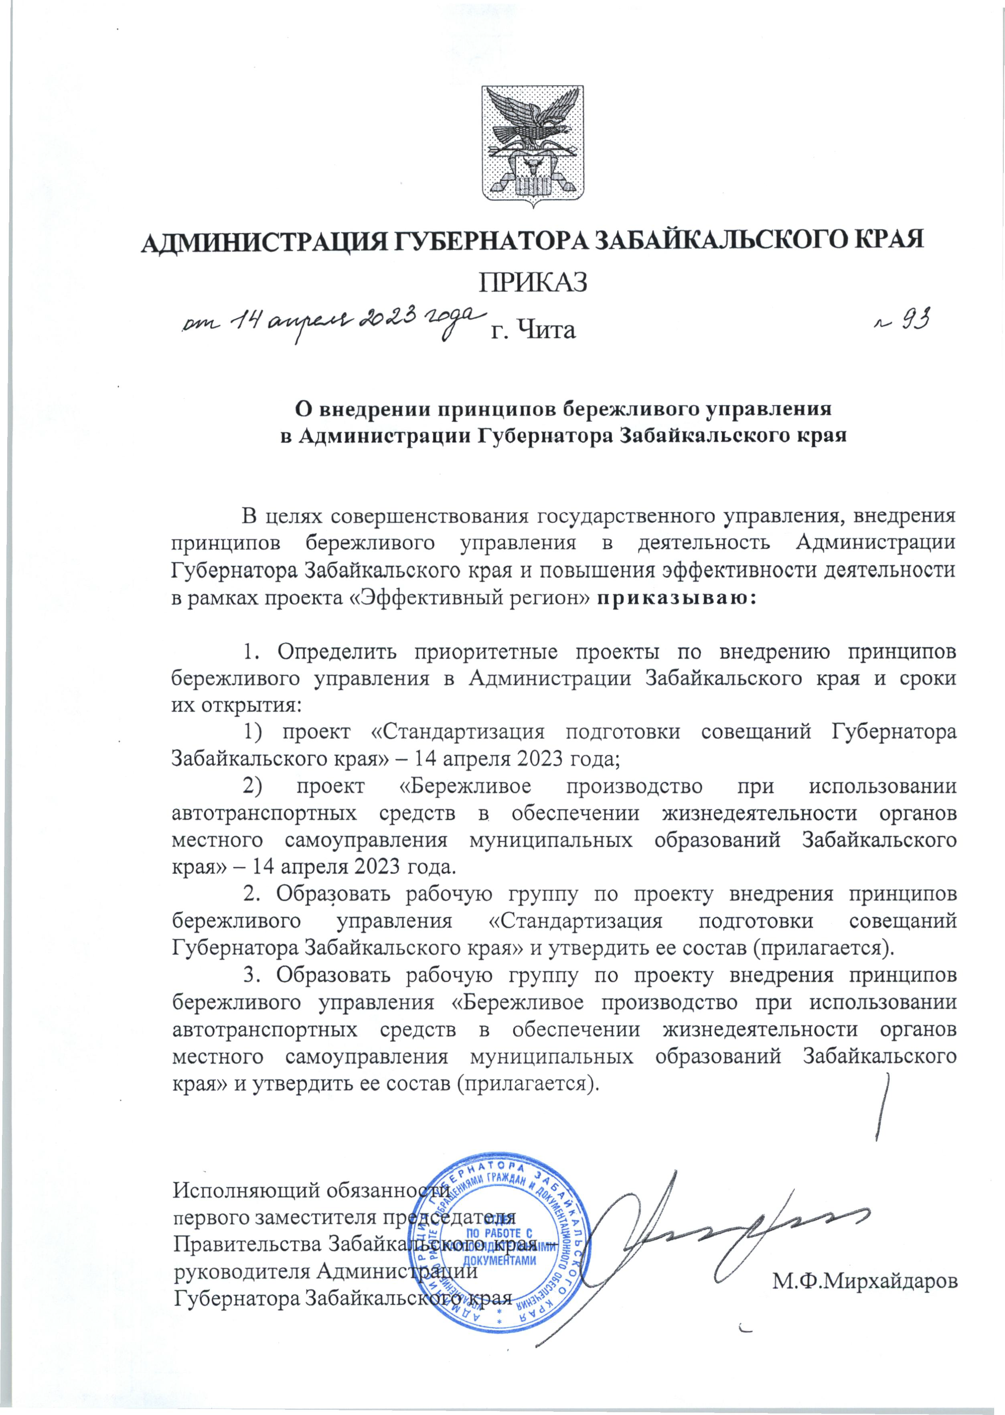
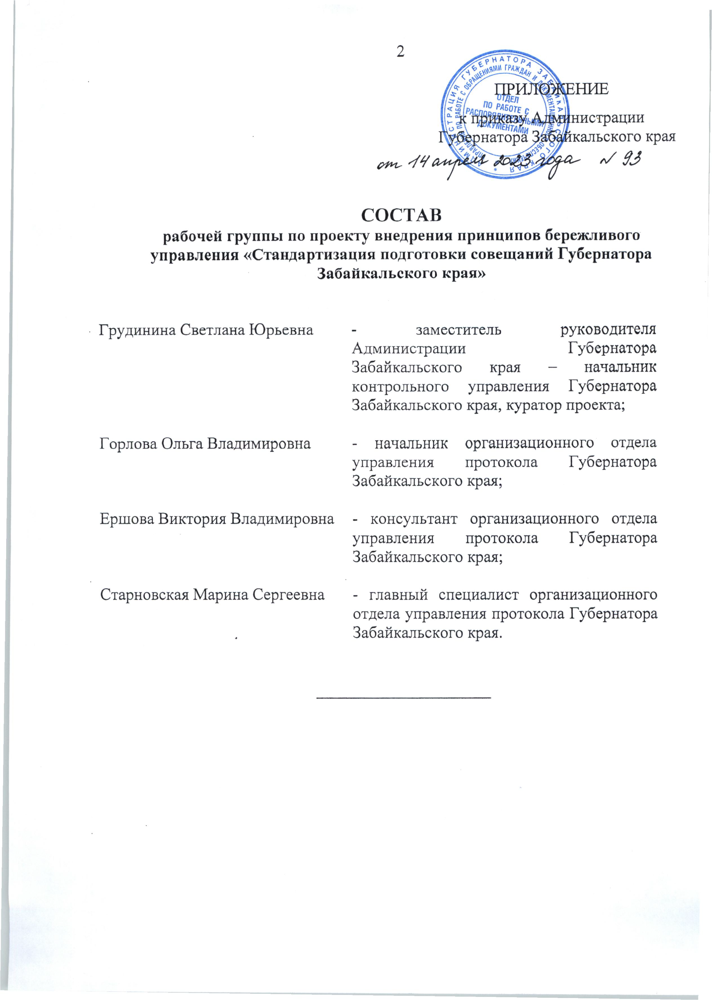
Организационно-распорядительные документы

Slide 4
Команда проекта
Горлова Ольга Владимировна | Начальник организационного отдела управления протокола Губернатора Забайкальского края
Ершова Виктория Владимировна | Главный консультант организационного отдела управления протокола Губернатора Забайкальского края
Старновская Марина Сергеевна | Главный консультант организационного отдела управления протокола Губернатора Забайкальского края

Slide 5
Паспорт проекта

Slide 6
Текущая карта процесса

Slide 7
Текущие проблемы
!!! Потеря времени:
Длительное отсутствие обратной связи от исполнительных органов Забайкальского края
Несвоевременное предоставление материалов (докладов, справок, таблиц, презентаций)
Неполнота предоставленных материалов, ошибки

Slide 8
Идеальная карта процесса

Slide 9
Выявление коренных причин методом
«5 Почему?»
Потеря времени
ПОЧЕМУ?
Длительное ожидание обратной связи
Неполнота предоставленных материалов, ошибки
Несвоевременное предоставление материалов
ПОЧЕМУ?
Загруженность сотрудников
ПОЧЕМУ?
Коренная причина
Большие затраты времени и ресурсов на сбор и обработку информации
Отсутствие единого стандарта передачи информации (в онлайн-режиме)
ПОЧЕМУ

Slide 10
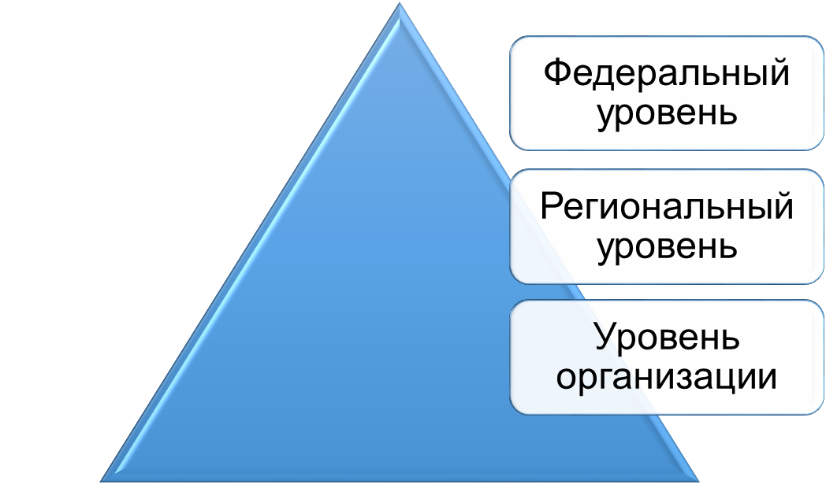
Пирамида проблем

Slide 11
Подготовка к плану действий
Как мы хотим повлиять на выявленные при картировании текущего состояния проблемы в рамках текущего проекта?
Проблема | Решить полностью | Решить частично | Решение не планируется | Другое (н-р: проблема перенесена на др. процесс)
Проблема 1 - Ожидание
Проблема 2 – лишние запасы
Проблема 3 – ненужная обработка
Проблема 4 - перепроизводство
Проблема 5 - брак |  |  |  | Человеческий фактор

Slide 12
Целевая карта процесса

Slide 13
План мероприятий по реализации проекта

Slide 14
Благодарю
за внимание!
Горлова Ольга Владимировна,
начальник организационного отдела управления протокола Губернатора Забайкальского края
Тел.: 8 (3022) 233661
15.09.2023

